Slide 1
软件过程及其建模
软件过程含义
软件过程模型
软件过程建模工具和技术

Slide 2
从 一 个小 案 例 谈 起
某个老师（T）想要考察一个同学（S）的学习情况和技术水平，于是交给该学生一个任务。
T : 我有一个朋友想要一个图象浏览软件，能够查看多种格式的图象，包括BMP、TIFF、JPG、PNG，并且能够支持一般的放大、缩小、漫游。你能做这样一个软件吗？
S：就是类似ACDSEE这样的软件吗？
T: 差不多，不过不需要那么强大的功能，我这个朋友计算机是外行，最好能做的比较方便，傻瓜型的，例如象ACDSEE自动翻页这种功能还是要的。
S：我以前学过BMP和JPG的图象格式解析，我想没有问题
T：好的，给你30天时间，下周你再来一趟，跟我讲一下你的工作进度。
这位同学非常明白老师的意图，回去后想了一下，并列出了一个清单

Slide 3
工 作 清 单 （最简 ）
一 功能：
1。读取、显示、另存四种格式图片（ BMP、TIFF、JPG、PNG ）
2。放大、缩小、漫游
3。列出当前目录下所有四种格式图片文件名
4. PAGEUP（PAGEDOWN）自动调出当前目录上一张（下一张）图片
二 其它说明：
1。界面尽量简介，容易操作
2。不要图片预览和打印
三 开发工具：VC ++
四 开发环境：普通PC机；Window7 / 8
五 工作量： 1.研究一下四种图片的格式
2.设计一个解析器类，解析这四种格式
3.设计一个文档类，实现读取、另存和目录浏览功能
4.设计一个视图类，实现显示、缩放、漫游功能

Slide 4
(效法软件工程的几个阶段)
对话过程
可行性分析
工作清单一、二
需求分析
工作清单三、四、五
概要设计
写代码前的思考过程
详细设计
写代码
编码
提交给老师检查
测试
给老师朋友安装、讲解
交付
修正问题、改进软件……
维护

Slide 5
实际情况1
一切顺利，学生S按期交付了软件，经过一两周的试用、修改、完善后，三方都比较满意，该软件在老师的朋友那里成为一个得心应手的工具
Waterfall Model
(评点：一切顺利，基本没有返工；即用经典的、固定的过程就完成了任务)

Slide 6
实际情况2
一周后，学生去见老师，并提交了工作清单，他发现老师的这位朋友（C）和老师在一起。
S:这是工作清单，我已经研究清楚了四种文件的格式，可以写代码了。
T：很好，不过我这位朋友有一些新想法，你不妨听听。
C: 你好。我新买了一个扫描仪，你的程序可不可以直接扫描图片进来。
S:你可以自己扫描呀，买扫描仪的时候一般都会送正版软件的。
C：是的，可是我一直不太会用，你知道我计算机水平不高，学一些新东西很累，也没有时间，如果你能直接链接扫描
仪，我只要学会你的软件就行了，我愿意多支付一些费
用……，还有，我想建一个图片库，你知道，我工作时需要
上百个图片，经常找不到，最好还带模糊查询。

Slide 7
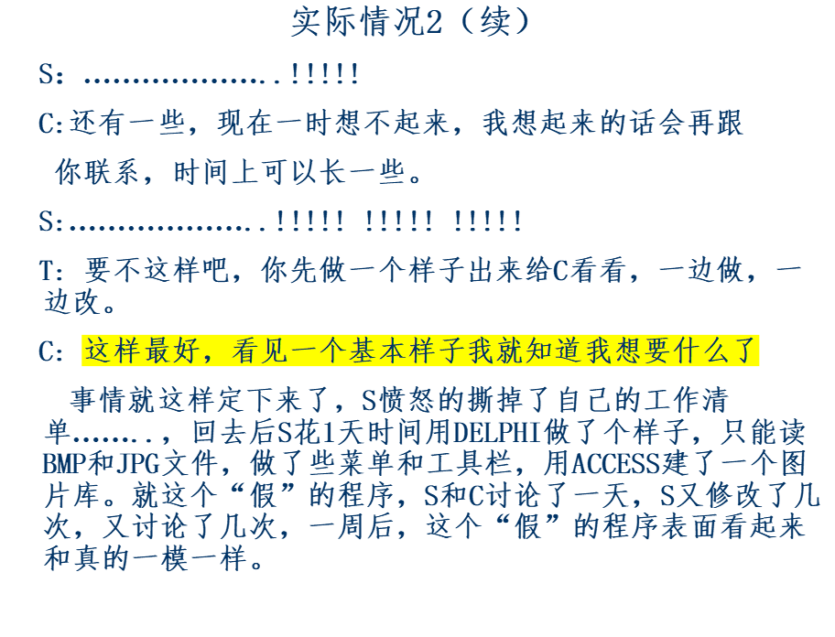

Slide 8
实际情况2（续）
于是S打算用VC++重写这个程序，但是他很快发现继续用DELPHI写更方便，因为至少界面不用重做了，于是……，两个月后，这个事情终于结束了。
S顺利的完成了他的毕业设计《JPG压缩优化算法设计》，C一直使用这个软件管理他的图片，并庆幸花了较少的钱得到了这么有用的东西.
Prototyping Model
(通过建立简单原型完成了任务)
问题1: 下一个项目如果规模比较大且复杂，将采用什么方法呢?
问题2: 是否需要对采用的“开发过程”本身得有更详细的界定
和理解，积累更多经验以应对更复杂的情况呢?

Slide 9
软件过程含义

Slide 10
过程
什么是过程？
针对一个给定目标的一系列操作步骤。
例如
  - 目标：去青岛北站
  - 操作步骤：步行去地铁站，坐地铁11号线，换坐地铁2号线，换坐地铁3号线 …
每个过程都有明确的目的以及具体的操作步骤，操作步骤说明了有哪些操作以及按照什么样的方式来执行操作。

Slide 11
软件开发过程
什么是软件开发过程？
按照项目的进度、成本和质量限制，开发和维护满足用户需求的软件所必需的一组有序的软件开发活动集合。
软件开发活动的例子
  - 需求分析
  - 体系结构设计
开发活动的顺序例子
  - 先做需求分析，然后再做体系结构设计 ……

Slide 12
软件开发活动分类
在按任务性质，软件开发活动可分为二种形式
  技术活动
    - 对软件项目实施开发，产生软件产品
    - 例如，需求分析，概要设计，编码，单元测试等等
  管理活动
    - 对软件项目中的人、产品和过程等实施管理的活动
    - 例如，制订软件项目计划，软件配置等等

Slide 13
软件开发活动定义
如何定义软件开发活动?
  - 名称
  - 任务
  - 输入: 开始所必需满足的条件
  - 输出: 完成时所必须满足的条件以及结果
  - 实施: 做什么，怎么做(详细的步骤)，或者如何从输入产生输出
输入
软件开发活动
输出

Slide 14
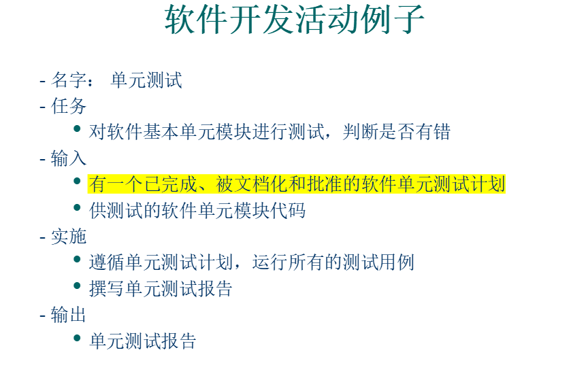

Slide 15
软件过程的意义
明确了软件开发的过程和步骤，促进工程化软件开发
便于制定软件项目计划
为软件开发提供了可视性，便于对软件开发过程进行管理和控制
便于细化和安排任务，使得每个人员明确各自的工作

Slide 16
软件过程模型

Slide 17
软件过程模型
  软件过程模型是软件开发全过程中软件开发活动以及它们之间关系的结构框架
  指导软件开发
  常用的软件过程模型
  瀑布模型
  原型模型
  增量模型
  螺旋模型
  敏捷开发模型
  …

Slide 18
瀑布模型 （1970 W.Royce 提出）
需求分析 软件需求规格说明书
系统设计 系统设计文档如软件结构图
程序设计 模块功能算法和数据描述文档
编码 源程序和注释
单元测试和集成测试 单元测试报告
系统测试 系统测试报告
验收测试 验收测试报告
运行与维护 维护报告
开发阶段从一个阶段瀑布般地转到另一个阶段，并伴有文档

Slide 19
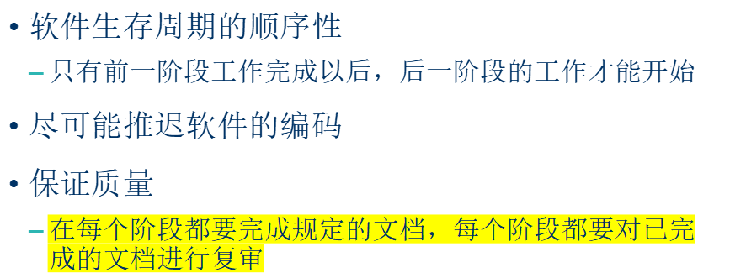
瀑布模型特点

Slide 20
瀑布模型局限
缺乏灵活性，不能反映实际的代码开发方式
  必须在项目开始前说明全部需求
  无法及时验证某一软件开发活动是否正确
  最终产品直到最后一个步骤才出现，而软件客户无法在早期直到软件原型

Slide 21
实际软件开发过程
REQUIREMENTS
ANALYSIS
MAINTENANCE
SYSTEM
DESIGN
DELIVERY
PROGRAM
DESIGN
SYSTEM
TESTING
PROGRAM
IMPLEMENTATION
INTEGRATION
TESTING
UNIT
TESTING

Slide 22
瀑布模型适用场合
当有一个稳定的产品定义和很容易被理解的技术解决方案时，纯瀑布模型特别合适
当你对一个定义得很好的版本进行维护或将一个产品移植到一个新的平台上，瀑布模型也特别合适
对于那些容易理解但很复杂的项目，采用纯瀑布模型比较合适，因为可以用顺序方法处理问题
在质量需求高于成本需求和进度需求的时候，它尤为出色
当开发队伍的技术力量比较弱或者缺乏经验时，瀑布模型更为适合

Slide 23
原型模型
基本思想：
软件开发人员在与用户进行需求分析时，以比较小的代价快速建立一个能够反映用户主要需求的原型系统，在实践过程中提出改进意见，开发人员根据用户的意见，对原型进行补充和完善，然后再由用户试用、评价、提出建议，重复这一过程，直到用户对开发的原型系统满意为止。

Slide 24
原型模型
开始
原型运行
停止
需求的采集和细化
产品样品
(需求确认)
快速设计
修改/更新
反馈意见
对原型加工
(需求精确化)
建造原型
用户评价原型

Slide 25
原型模型实例
举例：
UNIX支持的SHELL语言是一种功能很强的高级语言，有人用这种语言来写一个办公自动化系统的原型系统，只需要一天就完成了编程和测试，比使用其他高级语言快了许多倍。
虽然SHELL语言在运行时需要很大的支撑系统，运行速度也是比较缓慢的，不太适宜用来实现最终的实际系统，但用它来开发原型系统，可以大大加快实现的速度。

Slide 26
原型模型的特点
原型系统仅包括未来系统的主要
功能，以及系统的重要接口。（
它不包括细节，例如异常处理，
对无效输入的反应等，对系统的性
能需求：如硬件运行速度等
也可推迟考虑）
快速分析
和设计
加工
原型
原型
建造
原型
客户
评价原型
为了尽快向用户提供原型，开发原
型系统时应尽量使用能缩短开发周
期的语言和工具。

Slide 27
原型模型的优点
从认知论的角度看，原型方法遵循了人们认识事物的规律，因而更容易为人们所普遍接受
原型方法将模拟的手段引入分析的初期阶段，沟通了人们的思想，缩短了用户和开发人员之间的距离

Slide 28
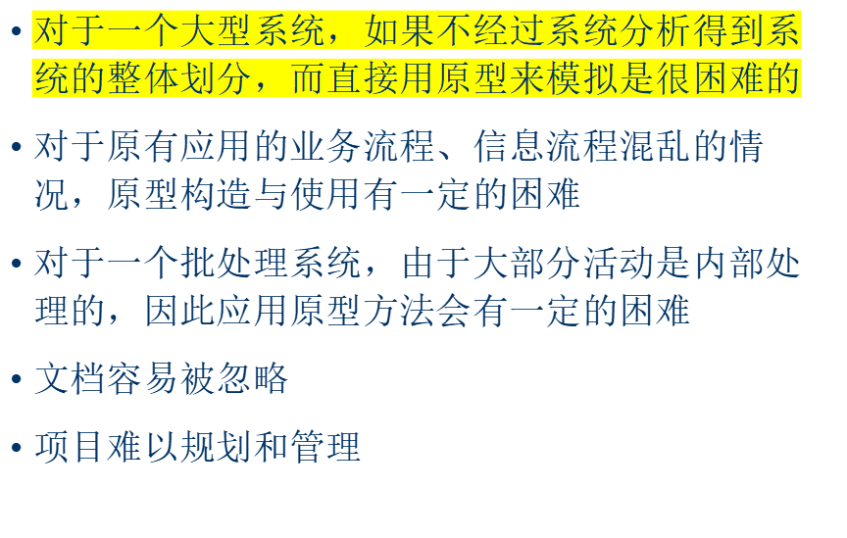
原型模型的局限

Slide 29
原型模型适用场合
适合于那些不能预先确切定义需求的软件系统的开发
适合于那些项目组成员（包括分析员、设计员、程序员和用户）不能很好交流或通信有困难的情况
原型模型比瀑布模型
更符合人们认识事物的过程
和规律，是一种较实用的开
发框架

Slide 30
增量模型
基本思想：
软件开发的不同阶段是按软件产品所具有的功能划分，先开发主要功能或用户最需要的功能，然后，随着时间推进，不断增加新的辅助功能或次要功能，最终开发出一个强大的、功能完善的、高质量的、稳定的产品。

Slide 31
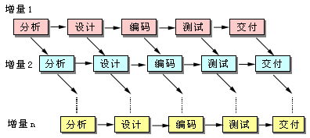
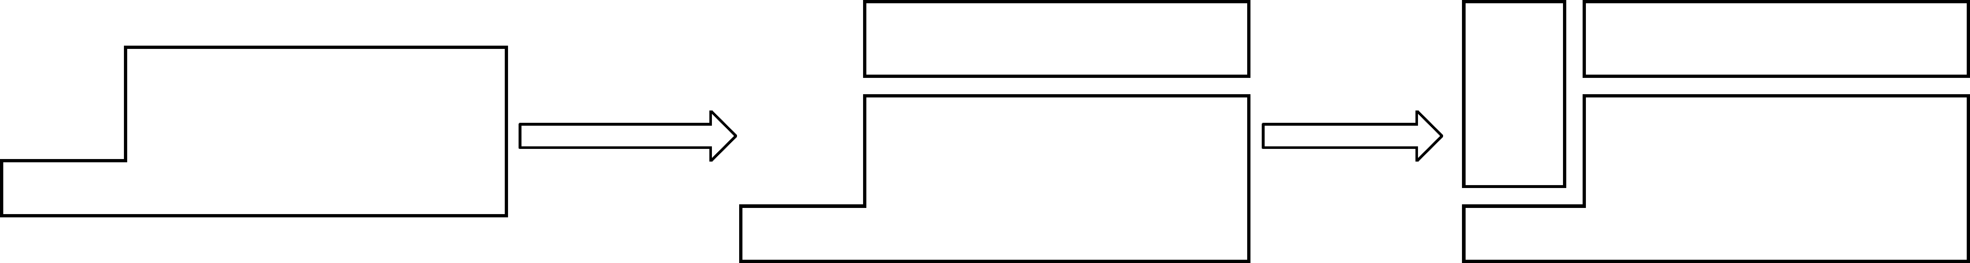
增量模型
在增量模型中，软件被作为一系列的增量构件来设计、实现、集成和测试，每一个构件是由多种相互作用的模块形成的提供特定功能的代码片段构成

Slide 32
增量模型特点
瀑布模型的线性顺序特征和原型模型的迭代特征相结合的产物
把软件看做是一系列相互联系的增量。采用线性序列，每个线性序列产生软件的一个可发布的“增量”
在使用增量模型时，第1个增量往往是实现基本需求的核心产品，即第1个增量实现了基本的需求，但很多补充的特征还没有发布
客户对每一个增量的使用和评估都作为下一个增量发布的新特征和功能
增量模型与原型模型本质上都是迭代的，但与原型实现不一样的是其强调每一个增量均发布一个可操作产品

Slide 33
增量模型的优点
有利于增加客户对系统的信心
降低系统失败风险
提高系统可靠性，稳定性和可维护性

Slide 34
增量模型的局限
增量粒度难以选择
把每个新的增量构建集成到现有软件体系结构中时，必须不破坏原来已经开发出的产品
容易退化为边做边改模型，从而是软件过程的控制失去整体性

Slide 35
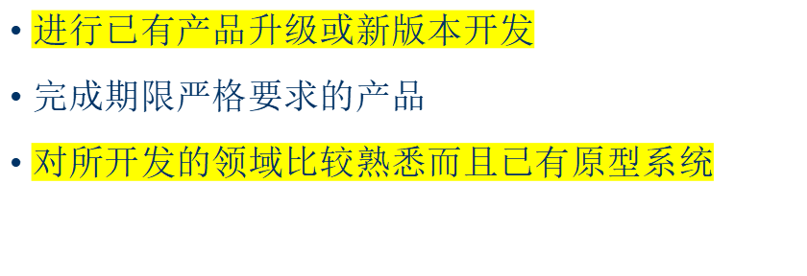
增量模型适用场合

Slide 36
课堂习题
如果用增量模型开发字处理软件，如何设计每个增量？
可以考虑，第一个增量发布基本的文件管理、
编辑和文档生成功能，第二个增量发布更加完善的
编辑和文档生成功能，第三个增量实现拼写和文法
检查功能，第四个增量完成高级的页面布局功能。

Slide 37
螺旋模型（Boehm 1980）
基本动机：
大型软件项目需求功能复杂，无法一开始就明确；开发周期长，中途需求经常变化。并且大型软件往往存在诸多风险因素（人员风险，产品风险等），在不同程度上损害软件开发过程和软件产品的质量，所以必须对风险进行管理。因此过程模型应支持用户需求的动态变化并能够进行风险管理。

Slide 38


螺旋模型

Slide 39
螺旋模型的活动
1、计划（需求定义）
第一周期开始利用需求分析技术理解应用领域，获取初步用户需求，制定项目开发计划（即整个软件生命周期计划）。经过一个周期后，根据用户和开发人员对上一周期工作成果评价和评审，修改、完善需求，明确下一周期软件开发的目标、约束条件，并据此制定新一轮的软件开发计划。
2、风险分析
根据本轮制定的开发计划，进行风险分析，评估可选方案，并构造原型进一步分析风险，给出消除或减少风险的途径。此时根据风险分析的结果决策项目是否继续。所以，螺旋模型是一个风险驱动的模型。

Slide 40
螺旋模型的活动（续）
3、工程实现
利用构造的原型进行需求建模或进行系统模拟，…，直至实现软件系统。
4、用户评价与阶段评审
将原型提交用户使用并征求改进意见。开发人员应在用户的密切配合下进一步完善用户需求，直到用户认为原型可满足需求（否则进入螺旋线的下一个回路）。
螺旋模型从第一个周期的
计划开始，一个周期、一个周期地
不断迭代，直到整个软件系统开发完成

Slide 41
螺旋模型的优点
支持用户需求的动态变化, 具有良好的可扩充性和可修改性。也支持软件系统的可维护性，每次维护过程只是沿螺旋模型继续多走一两个周期
原型易于用户和开发人员共同理解需求，还可作为继续开发的基础，并为用户参与所有关键决策提供了方便。
螺旋模型为项目管理人员及时调整管理决策提供了方便，进而可降低开发风险

Slide 42
螺旋模型的局限
很难让用户确信这种演化方法的结果是可以控制的
建设周期长，而软件技术发展比较快，所以经常出现软件开发完毕后，和当前的技术水平有了较大的差距，无法满足当前用户需求

Slide 43
案例一
某公司承接了一个电子政务平台的项目，该项目主要分“政务
办公”与“政务公开” 两大部分。甲方很配合，协助整理了
国家电子政务管理规范与相当文档。沟通拟定的开发周期也相对
宽松。甲方聘请了监理；三方各派代表成立项目控制委员会
（CCB）。公司也在项目团队中派了长驻QA小组，协助项目
管理。但是，电子政务并不是公司的主营业务，整个研发团队
是公司临时招聘组建，约六人左右，大多是应届毕业，
除了项目经理之外，最有经验的也不过两三年开发经历。
针对这种情况，作为项目经理，应该采用哪种开发模式
比较合理？

Slide 44
案例二
最终，该电子政务平台项目完满成功。团队成员觉得可以考虑
将该项目转化为产品，作为一项稳定业务看待，向公司建议后，
得到公司高层支持，公司内部通过评审。项目经理转为产品研
发经理，从事产品化工作。在评审过程中，也顾虑到很多问题
，具体如下：研发经理考虑到在项目开发中，由于工期限制，
程序架构不够灵活，产品化后调整工作量会比较大，存在技术
风险；公司高层认为，市场定位依然不够明晰，
大幅投资不太现实，现阶段仅限尝试。
在这种情况下，该研发经理，应该采用哪种开发模式？

Slide 45
传统模型的缺点
过分强调了分阶段实施，使得开发过程各个阶段之间存在严重的顺序性和依赖性
思维成果的可重用性很差
忽视了人在软件开发过程中的地位和作用

Slide 46
敏捷开发
软件开发新挑战
快速的市场进入时间，要求高生产率
快速变化的需求
快速发展的技术
敏捷开发以用户的需求进化为核心，采用迭代、循序渐进的
方法进行软件开发。在敏捷开发中，软件项目在构建初期被
切分成多个子项目，各个子项目的成果都经过测试，具备可
视、可集成和可运行使用的特征。
敏捷开发

Slide 47


















业界敏捷浪潮
ISO 9001 标准在原来八大原则的基础上新增敏捷原则
世界影响最大的美国波多里奇国家质量奖将敏捷作为核心的十一大原则之一
Page <number>

Slide 48
关于敏捷推行的指导意见
华为PSST函（2009）012号 签发人：徐直军
敏捷开发已经成为业界主流软件开发方法，与瀑布模式相比，其在应对需求变化、提升产品质量、加快需求响应、缩短交付周期、提前暴露风险、及时激励员工以及平滑人力资源的使用等方面具有明显优势。为了保证敏捷/迭代开发在我司有组织、有步骤、有策划的开展和推行，现明确要求如下：
以业务目标（交付周期、质量）为导向牵引敏捷推行，所有敏捷度量都以交付周期和交付质量为基础，而不能为了敏捷而敏捷。
公司敏捷推行分三步走：项目级敏捷、版本级敏捷和产品级敏捷，每一步要控制好入口，降低风险。
09年重点全面推进项目级敏捷，版本级敏捷进行试点。2010-2011在版本级敏捷试点基础上进行逐步推广。
项目级敏捷要求的实践包括：项目级持续集成、开发测试拉通、迭代、可视化管理、回顾会议、自动化测试、站立会议、用户代表参与现场迭代特性验收；其他敏捷实践项目组根据情况自己选择。
所有PL都要成为合格的Scrum Master（关键职责是辅导团队用正确的敏捷方法做事），在PL任职资格中将增加该要求。
Page <number>

Slide 49
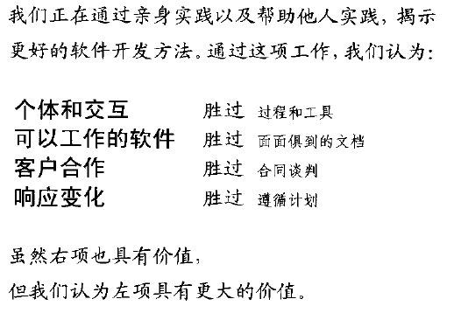

敏捷宣言揭示更好的软件开发方法
敏捷宣言
敏捷宣言（ 2001年）是敏捷起源的基础，由上述4个简单的价值观组成，敏捷宣言的签署推动了敏捷运动
敏捷宣言本质是揭示一种更好的软件开发方式，启迪人们重新思考软件开发中的价值和如何更好的工作
Page <number>

Slide 50
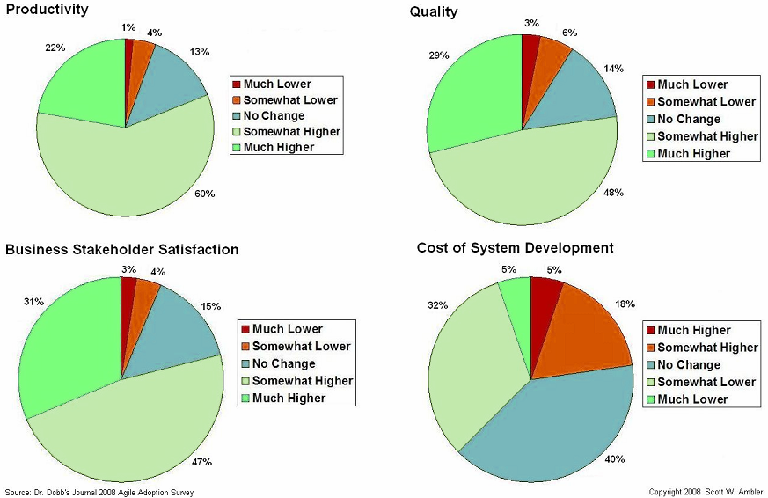
敏捷对生产率、质量、满意度、成本有明显改进
82%的项目生产率有提高
78%的项目质量有提高
78%的项目客户满意度有提高
37%的项目成本有降低
* 以上数据来自DDJ 2008由Scott Ambler发起的网上调查结果
Page <number>

Slide 51
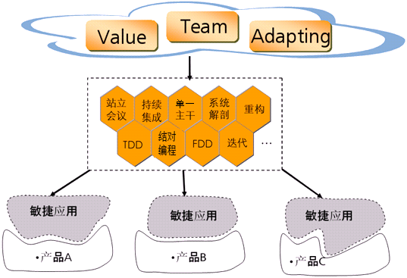
敏捷=理念+优秀实践+具体应用
理念
优秀实践
具体应用
理念（敏捷核心思想）
敏捷包括3个层次 优秀实践（敏捷的经验积累）
具体应用（能够结合自身灵活应用才是真正敏捷）
Page <number>

Slide 52
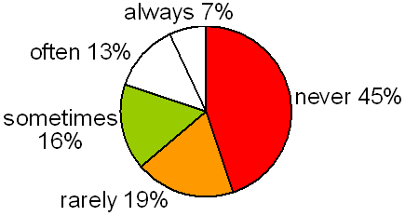
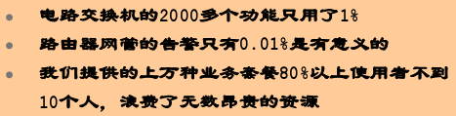
理念：聚焦客户价值(Value)，消除浪费
软件业：45%的软件特性客户没有使用
“价值”在“敏捷宣言”中的体现
个体和交互 | 胜过 | 过程和工具
可以工作的 软件 | 胜过 | 面面俱到的文档
客户合作 | 胜过 | 合同谈判
响应变化 | 胜过 | 遵循计划
Source：Standish Group 来自5万个软件开发项目的调查
电信业：“电信级”带来的浪费
Source：中国电信总工韦乐平在《华为公司工程与技术大会》上的讲话
产品商业成功为目标，聚焦客户价值、围绕价值流消除浪费
Page <number>

Slide 53

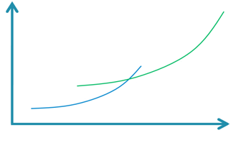
理念：激发团队(Team)潜能，加强协作
“团队”在“敏捷宣言”中的体现
2人
白板沟通
个体和交互 | 胜过 | 过程和工具
可以工作的 软件 | 胜过 | 面面俱到的文档
客户合作 | 胜过 | 合同谈判
响应变化 | 胜过 | 遵循计划
效率
2人
电话沟通
2人
邮件沟通
录制的视频
支持问答形式
文档
录制
的音频
不支持问答形式
流行度
团队是价值的真正创造者，应加强团队协作、激发团队潜能
软件开发是一种团队活动，首先应做到提升沟通效率降低交流成本
Page <number>

Slide 54
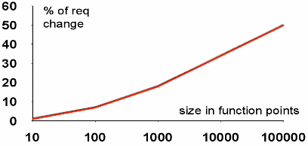
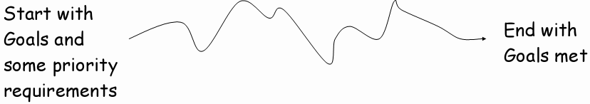
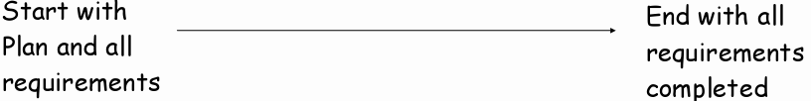

理念：不断调整以适应(Adapting)变化
随软件规模增长，需求变化呈非线性增长
软件开发是复杂不可预测的经验控制过程
麦当劳是简单可预测生产过程
软件开发规律再审视
“适应变化”在“敏捷宣言”中的体现
《人月神话》：软件开发是人类最复杂工作之一，软件具有四个属性：复杂性、一致性、可变性和不可见性。
软件开发是不可重复、探索性的、演进的，适应性过程。
个体和交互 | 胜过 | 过程和工具
可以工作的 软件 | 胜过 | 面面俱到的文档
客户合作 | 胜过 | 合同谈判
响应变化 | 胜过 | 遵循计划
不断的根据经验调整，最终交付达到业务目标的产品
Page <number>

Slide 55

优秀实践: 业界敏捷优秀实践概览
电信业
One Track
Anatomy（系统解剖）
Systemakut（缺陷管理和决策）
Lagomising（需求决策）
持续集成
Scrum
迭代交付
产品backlog
（带优先级的需求清单）
计划游戏
重构
迭代计划会议
回顾会议
稳定开发节奏
XP
客户参与验收
测试驱动开发
Scrum Master
每日站立会议
结对编程
Product Owner
完整团队
代码集体所有
燃烧图
隐喻
电信业偏重大规模产品实践、Scrum偏重项目管理，XP偏重编程实践
Page <number>

Slide 56





具体应用：因地制宜选择适合的敏捷实践
敏捷理念
…
站立
会议
+
排序的工
作列表
+
持续
集成
+
开发团队一
敏捷理念
…
迭代
开发
+
持续
集成
+
重构
+
开发团队二
敏捷理念
…
迭代
开发
+
持续
集成
+
结对编程
+
开发团队三
团队在透彻理解敏捷理念的基础上，可以灵活选择最适合自己的实践，避免教条化
Page <number>

Slide 57
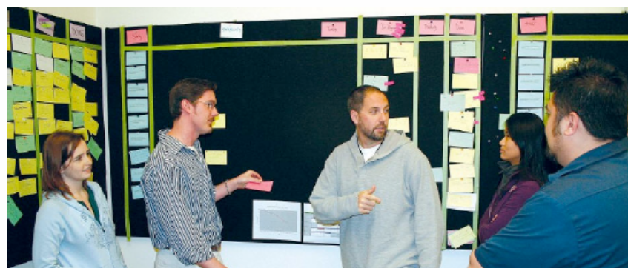
敏捷管理实践：每日站立会议
什么是每日站立会议
每日工作前，团队成员的例行沟通机制，由Scrum Master组织，Team成员全体站立参加
聚焦在下面的三个主题：
  我昨天为本项目做了什么？
  我计划今天为本项目做什么？
  我需要什么帮助以更高效的工作？
每日站立会议的关键要点
准时开始：按计划会议制定的时间地点开会，形成团队成员的自然习惯；
高效会议：会议限时15分钟，每个人都保持站立，依次发言，不讨论与会议三个主题无关的事情（如技术解决方案等）；
问题跟踪：Scrum Master应该记录下所有的问题并跟踪解决；
每日站立会议的好处
增加团队凝聚力，产生积极的工作氛围
及时暴露风险和问题；
促进团队内成员的沟通和协调。
每日站立会议促进团队沟通协调，及时暴露问题
Page <number>

Slide 58
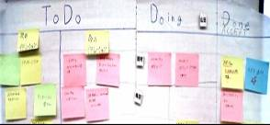
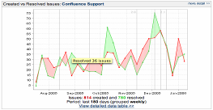
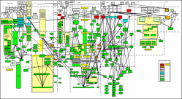
敏捷管理实践：可视化管理
什么是可视化管理
将项目状态 (进度、质量等)通过物理实体（如白板，大屏幕）实时展示，让团队所有成员直观地获取当前项目进展信息。
可视化管理的关键要点
物理实体：可视化一定要做到物理上的实体化，大家在公开场所都容易看到，触摸到，（存在电脑中的文件不是可视化的）；
内容精简，易懂：信息展示一目了然，切实对团队有帮助，切忌贪多求全，难以分辨；
实时刷新：延迟的信息拖延问题暴露，降低运作效率。
可视化管理的好处
简单，一目了然 ，降低管理成本；
实时状态显示，及时暴露问题；
信息同源使团队理解一致，提升团队凝聚力；
激励先进，鞭策后进，增强团队进取心。
Story墙（展示Story进度）
缺陷走势图（展示缺陷解决进展）
Anatomy视图（展示系统集成进展）
可视化管理及时暴露问题，激励团队
Page <number>

Slide 59
敏捷工程实践：用户故事（user story）
什么是用户故事
用户故事是站在用户角度描述需求的一种方式；
每个用户故事须有对应的验收测试用例；
用户故事是分层分级的，在使用过程中逐步分解细化；
典型的描述句式为：作为一个XXX客户角色，我需要XXX功能，带来XXX好处。
用户故事的关键要点
  I – Independent，可独立交付给客户
  N – Negotiable，便于与客户交流
  V - Valuable ，对客户有价值
  E - Estimable ，能估计出工作量
  S - Small ，分解到最底层的用户故事粒度尽量小，至少在一个迭代中能完成
  T - Testable，可测试
故事样例
初始需求：1.作为网络规划人员，我想要配置一个媒体网关，因为想要增加网络容量和服务
初次分解：1.1作为网络规划人员，我想把媒体网关参数上传到管理系统
1.2作为网络规划人员，我想从管理系统下载媒体网关参数
再次分解：1.2.1作为网络规划人员，我想用文件方式从管理系统下载媒体网关参数
用例：用户在管理系统上选择以文件方式下载媒体网关参数，执行成功后，检查文件是否正确下载到本地且内容正确
1.2.2作为网络规划人员，我想用MML结构方式从管理系统下载媒体网关的参数
用例:…………
用户故事的好处
用户故事站在用户视角便于和客户交流，准确描述客户需求；
用户故事可独立交付单元、规模小，适于迭代开发，以获得用户快速反馈；
用户故事强调编写验收测试用例作为验收标准，能促使需求分析人员准确把握需求，牵引开发人员避免过度设计。
用户故事便于团队站在用户角度分解细化需求并制定验收标准
Page <number>

Slide 60
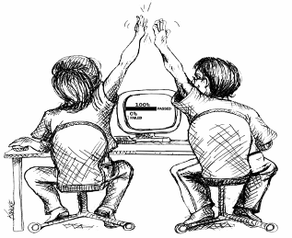
敏捷工程实践：结对编程
什么是结对编程
两位程序员在一台电脑前工作，一个负责敲入代码，而另外一个实时检视每一行敲入的代码；
操作键盘和鼠标的程序员被称为“驾驶员”，负责实时评审和协助的程序员被称为“领航员”；
领航员检视的同时还必须负责考虑下一步的工作方向 ，比如可能出现的问题以及改进等。
结对编程的关键要点
程序员应经常性地在“驾驶员”和“领航员”间切换，保持成员间平等协商和相互理解，避免出现一个角色支配另一个角色的现象；
开始一个新Story开发的时候即可变换搭档，以增进知识传播；
培养团队成员积极、主动、开放、协作的心态能够增进结对编程效果；
实施初期需要精心辅导，帮助团队成员克服个性冲突和习惯差异。
结对编程的好处
有助于提升代码设计质量；
研究表明结对生产率比两个单人总和低 15%，但缺陷数少 15%，考虑修改缺陷工作量和时间都比初始编程大几倍，所以结对编程总体效率更高（source: The Economist）；
结对编程能够大幅促进团队能力提升和知识传播。
结对编程提高代码质量和工作效率
Page <number>

Slide 61
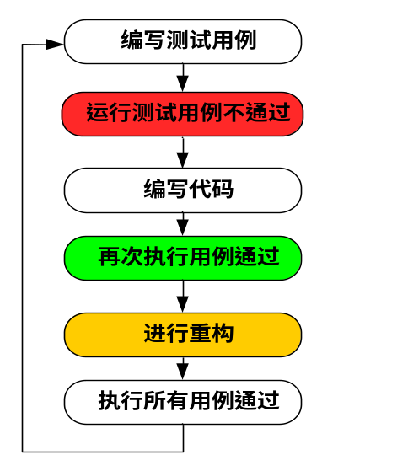
敏捷工程实践：测试驱动开发（TDD）
什么是测试驱动开发
TDD以测试作为编程的中心，它要求在编写任何代码之前，首先编写定义代码功能的测试用例，编写的代码要通过用例，并不断进行重构优化；
TDD要求测试可以完全自动化运行。
测试驱动开发的关键要点
测试代码和源代码一样都需要简洁，可读性好；
测试用例的设计要保证完备，覆盖被测单元的所有功能；
每个测试用例尽量保持独立，减少依赖，提高用例的可维护性；
当功能单元较大时，为降低难度，可分解为多个更小的功能单元，并逐一用 TDD 实现。
测试驱动开发的好处
和代码同步增长的自动化测试用例，能为代码构筑安全网，保证代码重构的质量；
TDD有助于开发人员优化代码设计，提高代码可测试性。
测试驱动开发保证代码整洁可用（Clean code that works）
Page <number>

Slide 62
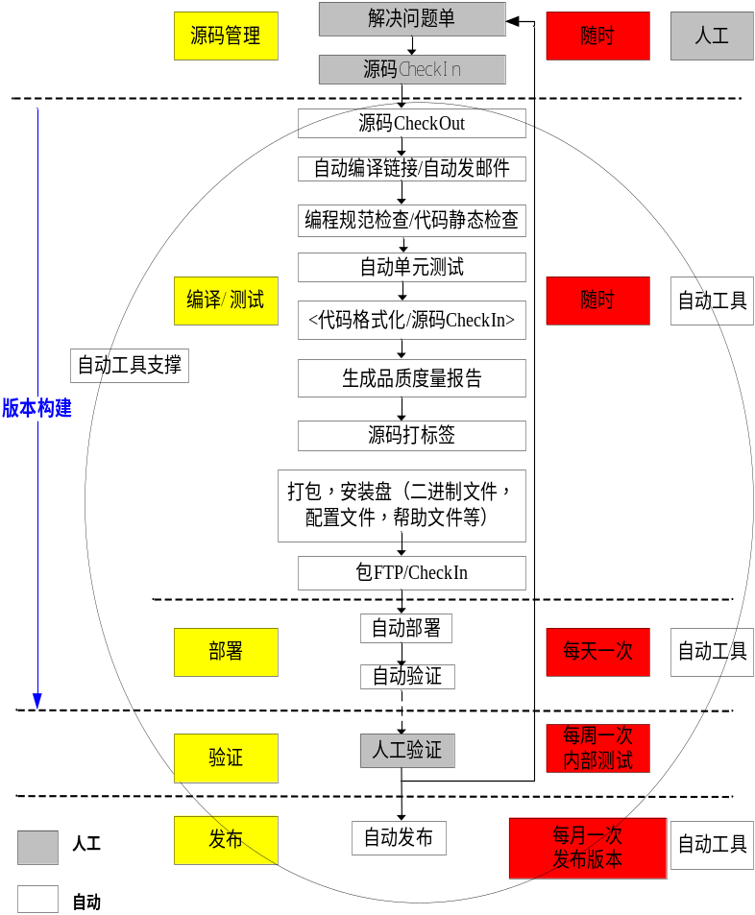
敏捷工程实践：持续集成(CI)
什么是持续集成
持续集成（CI）是一项软件开发实践，其中团队的成员经常集成他们的工作，通常每人每天至少集成一次，每次集成通过自动化构建完成。
持续集成的好处
大幅缩短反馈周期，实时反映产品真实质量状态；
缺陷在引入的当天就被发现并解决,降低缺陷修改成本；
将集成工作分散在平时，通过每天生成可部署的软件；，避免产品最终集成时爆发大量问题。
持续集成的关键要点
持续集成强调 “快速”和“反馈”，要求完成一次系统集成的时间尽量短，并提供完备且有效的反馈信息；
自动化测试用例的完备性和有效性是持续集成质量保障；
修复失败的构建是团队最高优先级的任务；
开发人员须先在本地构建成功，才可提交代码到配置库 ；
持续集成的状态必须实时可视化显示给所有人；
大系统持续集成需分层分级，建立各层次统一的测试策略。
持续集成提供产品质量的快速反馈，保证随时拥有可工作的软件
Page <number>

Slide 63
华为敏捷发文要点解读： 三步走之项目级敏捷
项 目 级 敏 捷 | 影响范围 | 聚焦在TR2~TR4A的单个项目组或多个项目组协同的开发过程和能力改进
 | 实践要求 | 要求实践：持续集成、开发测试拉通、迭代、回顾会议、自动化测试、站立会议、用户代表参与现场迭代特性验收
 |  | 建议实践：引入敏捷团队的PO和Scrum Master角色、结对编程、TDD、特性团队、重构
 | 好处 | 培养人员，储备敏捷实践技能、带来质量和效率的提升 激发团队士气，逐步掌握敏捷思想
 | 入口条件 | 适用于所有项目组
 | 风险评估 | 已经在公司很多产品试点，风险小，可以全面推广
Page <number>

Slide 64
华为敏捷发文要点解读： 三步走之版本级敏捷
版 本 级 敏 捷 | 影响范围 | 范围扩展到TR1-TR6 具备按特性向用户分批交付的能力，保持一个主干 要求系统设计、开发和测试、资料、硬件的协同 迭代交付模式的改变带来资料、市场、用服等相应的改变
 | 实践要求 | 可能包含的实践：系统Anatomy、one track、需求管理（需求优先级不断刷新）
 | 好处 | 缩短交付周期；降低版本维护成本；提高需求命中率；整个版本的质量和效率提升
 | 入口条件 | 版本中的项目组已具备敏捷迭代能力 版本的架构风险可控（如大部分增量开发产品） 版本人员具备较好的系统设计能力 具备良好的持续集成和自动化测试能力
 | 风险评估 | 在能力不具备的情况下启动可能会带来如下问题： 架构和设计能力不足，导致后续迭代对前面工作带来大量返工 自动化测试能力不足，无法应对密集的集成测试 交付前验收不充分，影响发布质量
Page <number>

Slide 65
华为敏捷发文要点解读：三步走之产品级敏捷
产 品 级 敏 捷 | 影响范围 | 聚焦产品全生命周期 将敏捷精益思想（降低批量、减少任务等待时间）融入到产品端到端流程中；从一个R版本中多个小版本的串行开发转变到基于小需求包的并行开发，并且始终保持一个主干 交付周期进一步缩短对组织、流程、财务、供应链、商务等带来影响
 | 实践要求 | 可能包含的实践：产品需求管理、版本规划和策略、多个并行需求包开发团队的协同和管理
 | 好处 | 全流程角度减少需求等待时间，最大限度的缩短TTM，更聚焦客户价值
 | 入口条件 | 具备成熟的版本级迭代能力
 | 风险评估 | 精细化的需求管理对管理者和需求分析人员提出更高的要求 多个需求包团队并行开发，更容易导致合入主版本产生设计冲突
Page <number>

Slide 66
敏捷开发方法
Extreme Programming (XP) (极限编程)
  极限编程(XP)是于1998年由Smalltalk社群中的大师级人物Kent Beck首先倡导的，是敏捷方法中最主要的流派
Crystal （水晶法）
SCRUM（并列争球法）
Adaptive Software Development(ASD) (自适应软件开发)
Feature Driven Development(FDD) (特征驱动软件开发)
Pragmatic Programming（实用编程）

Slide 67
敏捷开发的优点
采用简单计划策略，不需要长期计划和复杂模型，开发周期短
在全过程采用迭代增量开发、反馈修正和反复测试的方法，能够适应用户经常变化的需求
注重市场快速反应能力，客户前期满意度高

Slide 68
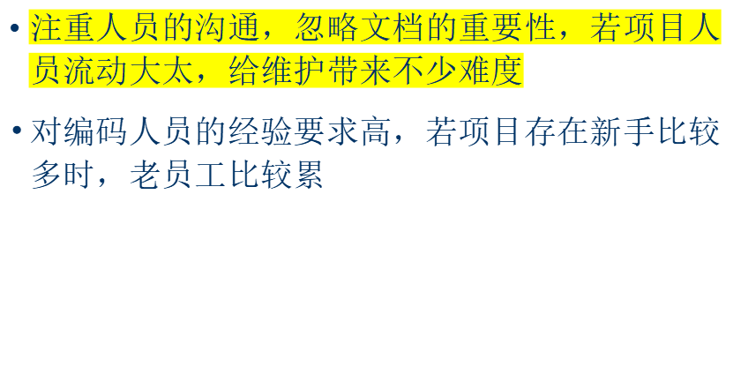
敏捷开发的局限

Slide 69
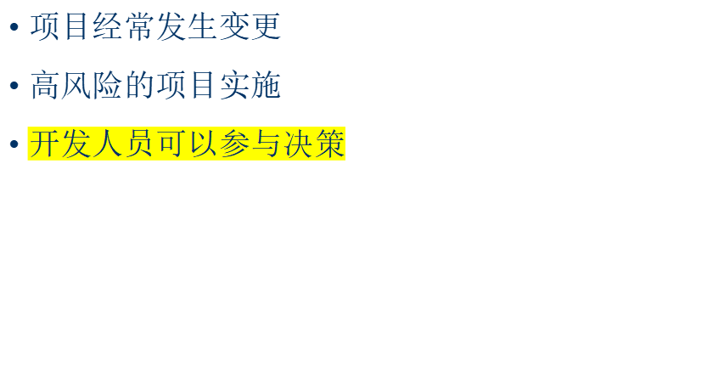
敏捷开发适用范围

